Slide 1



ithub.ru
Алгоритмы
и структуры данных
АТД. Списки с пропусками

Slide 2
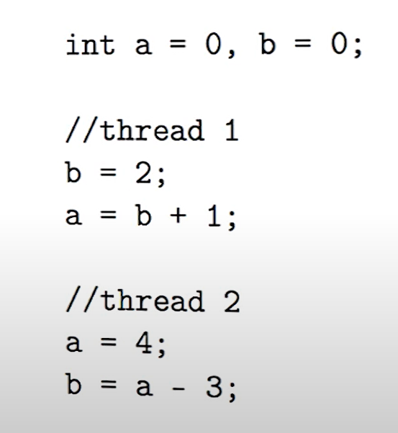
Алгоритмы и структуры данных. Списки с пропусками
INSERT(ключ, значение)
FIND(ключ)
REMOVE(ключ)
ithub.ru
Многопоточность
Параллельные вычисления – к одному элементу данных может обратиться несколько потоков.
Результат при этом может быть недетерминирован.
блокирующие
Алгоритмы
неблокирующие

Slide 3
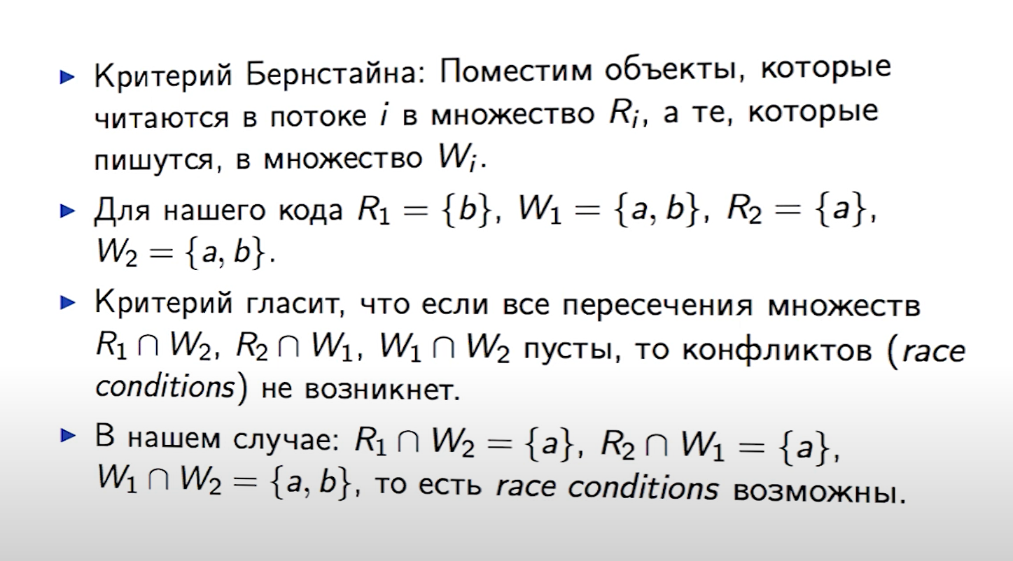
Алгоритмы и структуры данных. Списки с пропусками
INSERT(ключ, значение)
FIND(ключ)
REMOVE(ключ)
ithub.ru
Параллельное использование

Slide 4
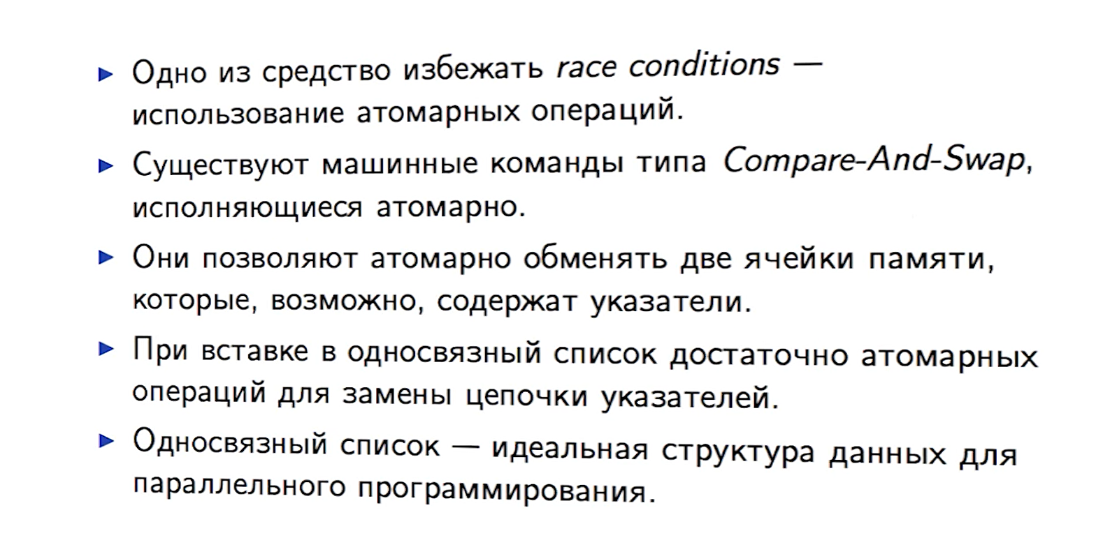

Алгоритмы и структуры данных. Списки с пропусками
INSERT(ключ, значение)
FIND(ключ)
REMOVE(ключ)
ithub.ru
Параллельное использование

Slide 5
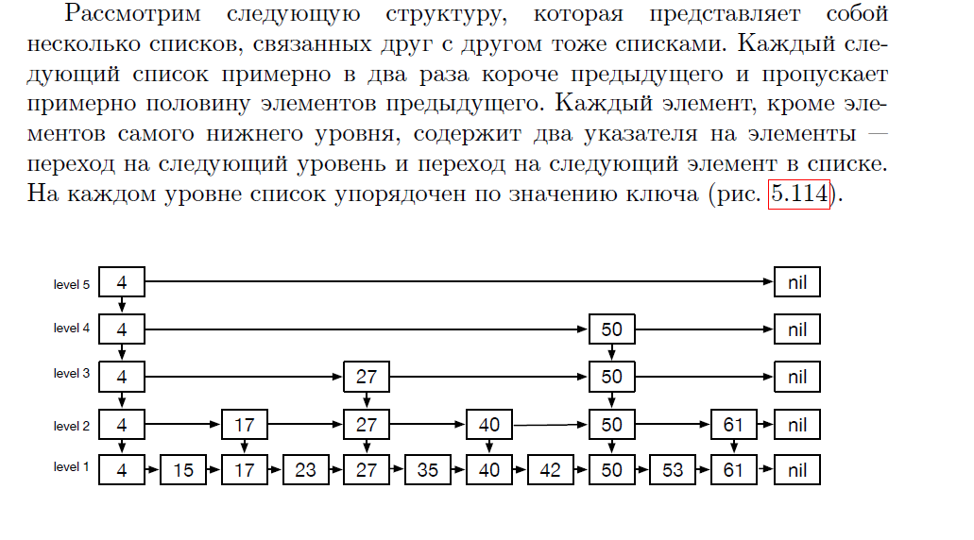

Алгоритмы и структуры данных. Списки с пропусками
ithub.ru
Списки с пропусками

Slide 6



Алгоритмы и структуры данных. Списки с пропусками
ithub.ru
Списки с пропусками

Slide 7
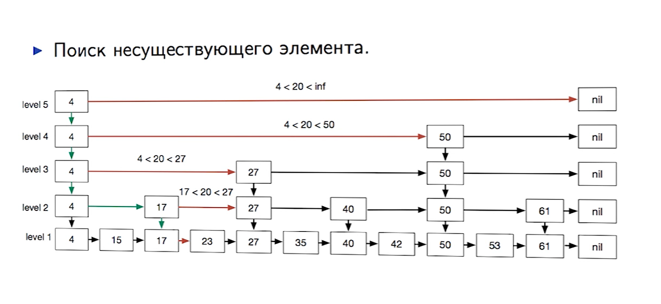




Алгоритмы и структуры данных. Списки с пропусками
ithub.ru
Списки с пропусками

Slide 8

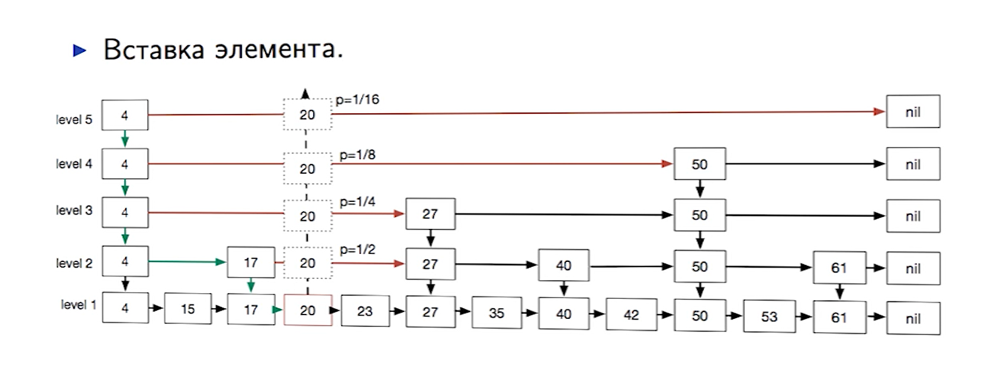


Алгоритмы и структуры данных. Списки с пропусками
ithub.ru
Списки с пропусками

Slide 9
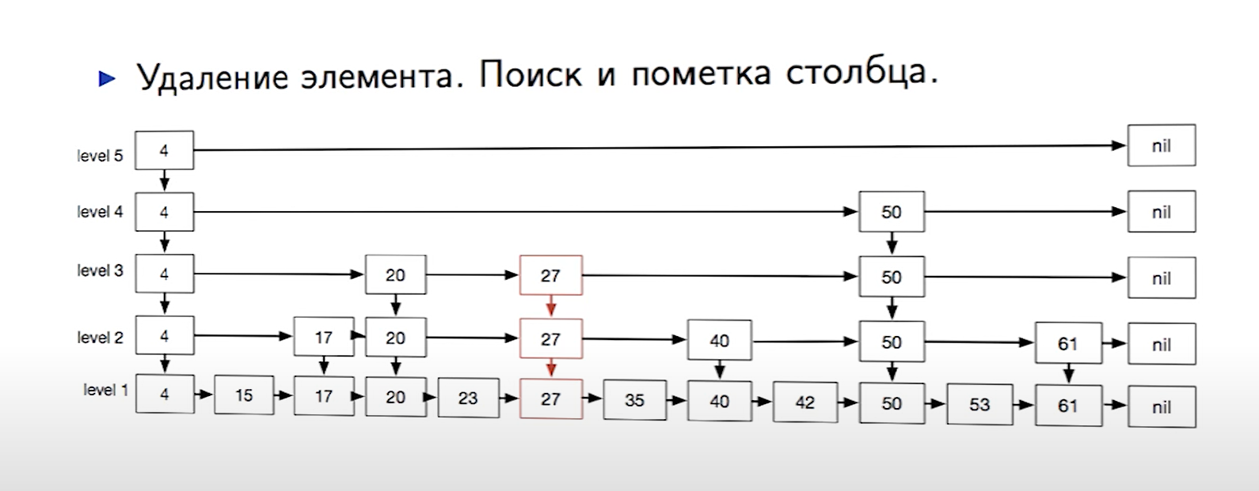
Алгоритмы и структуры данных. Списки с пропусками
ithub.ru
Списки с пропусками

Slide 10

Алгоритмы и структуры данных. Списки с пропусками
ithub.ru
Списки с пропусками

Slide 11

Вместе мы можем больше
Ithub.ru

